Slide 1
Projeto novo Antifraude RAID-FMS
DGS-Gerência de faturamento convergente e
FRAUDE
25 de SETEMBRO 2017

Slide 2
sumário
Projeto Antifraude RAID-FMS
Objetivo e motivadores do projeto
Escopo e pacote de entregas
Beneficios esperados
Roadmap de entregas
Cronograma macro
Organização do projeto
Agenda semAnal
Proximos passos
Arquitetura fisica vanilla
Principais premissas e restrições

Slide 3
Objetivo do projeto
Unificar os processos de Gestão de Fraudes e habilitar as capacidades para a transformação digital na Oi
motivadores
Solução atual segregada por regiões, produtos e serviços;
Ausência de visão unificada dos cenários de fraude em multi produtos impedindo a identificação de associações suspeitas entre clientes e contas para todas as linhas de negócio da Oi;
Solução atual não está preparada para novos tipos de fraude a serem detectados com a Transformação Digital.
Solução atual não permite realizar análise preditiva para antecipar a identificação de novos cenários de fraude.
Processos manuais de prevenção a fraude na OI TV e Fixo R2 geram custos com BO e perda de receita.

Slide 4
Escopo (RESUMO PT WEDO)
Programa 1
Prevenção de vendas fraudulentas: detecção de ativações com o uso de identidades falsas baseada em blacklists e análise de dados cadastrais (fraude por subscrição), análise de dados do vendedor, entre outros, para todas as linhas de negócio da Oi (móvel, fixo, dados, TV, Oi Total).
- Cálculo de score de fraude e recomendação para derivação
- Detecção/prevenção Online e Offline
Integrações:
- CRM – todos os sistemas de Oi para cada linha de negócio/produto (Siebel 6.3/8, STC, SAC, Oi Vende, SINN);
- Bases de controle de vendas da Oi
- Usuários NDS
Interfaces externas (webservices):
- ClearSale
- M4U Serasa
- ABR/SIAF
- Receita Federal
- Sistema de análise de crédito
Programa 2
Monitoramento de uso (voz, SMS e dados) de qualquer terminal que faça uso da rede Oi e que pode estar fora do padrão habitual e que tenha intenção fraudulenta:
- Fraude em chamadas LDI e co-billing
- SPAM de SMS
- Uso abusivo de call forward, conference call, call group, etc.
- Fraude de Roaming In e Out: NRTRDE e TAP
- Fraude IRSF / PRS: (números premium)
- Fraude Bypass e Tráfego zero
- Fraude Pré-pago: Recargas fraudulentas e análise de bônus
- Fraude Hacking de PBX
- Fraude IMEI/IMSI Stuffing
- Fraude de Clonagem: Colisão e Velocidade
- Hotlists: Detecção de situações anormais ou fraudulentas
- Países de risco
Integrações internas e interfaces externas:
- Data Lake Hadoop, Mediação, SIGA, ASGA, Plataformas de Rede, CRM, Base de Dados de JEC (Sisjur), Base de atendimento DRC, Anatel, Arbor, SFA, Sisraf, SINN

Slide 5
Beneficios diretos e indiretos
FMS
DIGITAL
CRÉDITO
SEGINF
JEC
ATIVAÇÂO
VENDAS
Redução da taxa de JEC
Redução de perda de receita de interconexão
Redução de ativação e instalação de produtos indevidos
Aprimoramento da experiência do cliente
Redução da taxa de reclamação em redes sociais
Redução do churn
Aumento de vendas com a redução de derivação e negação por risco de fraude

Slide 6
Setup inicial do Projeto RAID-FMS
Arquitetura física
NDS e Compliance SI
OI TV off-line
Instalação FMS vanila
Programa 1 Cadastro/Subscrição e Score externo
Planejamento, scoping e Kick-off Programa 1
OI Fixo R2 off-line
OI TV Online
...
2017
2018
Roadmap raid-fms (draft 1)

Slide 7
Setup inicial do Projeto RAID-FMS
Arquitetura física
NDS e Compliance SI
OI TV off-line
Instalação FMS vanila
Programa 1 Cadastro/Subscrição e Score externo
Planejamento, scoping e Kick-off Programa 1
Oi Total 2P Fixo R1/R2 e Velox
OI Total 3P - TV Online
Oi Total + Móvel
Móvel puro (pré/pós)
2017
2018
Roadmap raid-fms (draft 2)

Slide 8
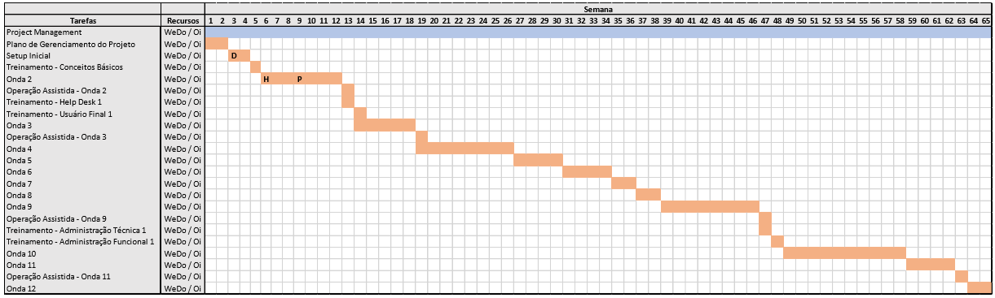
CRONOGRAMA MACRO onda 1 (PT WEDO)
Para o cumprimento dos prazos a WeDo assumiu as seguintes premissas com relação aos servidores:
Servidor de Desenvolvimento: disponível ao término da etapa de “Plano de Gerenciamento do Projeto” (indicado com a letra “D” no cronograma).
Servidor de Homologação: disponível em até 3 semanas após a entrega do servidor de desenvolvimento (indicado com a letra “H” no cronograma).
Servidor de Produção: disponível em até 3 semanas após a entrega do servidor de homologação (indicado com a letra “P” no cronograma)

Slide 9
Organização do Projeto
OI
WEDO
SPONSOR
Gaspar Carreira / André Ituassú
Diretoria Técnica
Alexsandra
Direção Funcional / Negócios
Hugo Martins / Cezar Fernandes
Direção Técnica
Fabio Glaser / Marcio Caroso
GP RAID-FMS
Placido Cavalcante
COORDENAÇÃO FUNCIONAL
Kleyton Soares
PMO
Adriana Dias 3con
COORDENAÇÃO TÉCNICA
Leandro Frossard
Arquiteto Funcional
Luiz Bráz PT
PREVENÇÂO
Rodrigo Freitas
Unidade de Venda
Debora Farias
ARQUITETURA CORP
Vinicius M.
Soluç AF/Migração
Antonio Carlos
Planej. INFRA
Paulo Lyra/Fabian
Arquiteto Técnico
André Jacomino
DETECÇÂO
Kleyton Soares
Treinamento/BPO
Cezar Fernandes
ARQUITETURA SOLUÇ
Andrino Soares
SCORE EXT. e TV
RT TV/CREDITO
Projetos INFRA
Alexandre N.
Infra/DBA
Leonardo Martins
VENDAS
TBD
Fraude Interna
Iran
RELACIONAMENTO
Marcio Cesar
INTEGRAÇÔES TI
Eduardo D.
Seg. de Sistemas
Christiano Maia
Transição Produção
Fernando Machado
GESTÃO DE TESTES
Luciana Link
Segurança NDS
Flavio de Jesus
CRÉDITO
TBD
TML Releases
Sabrina Mota
Infra e Operações
Judney/Antonio
Seg. de Intel.
Eduardo Fernandes
UTC
Ariane Carla
DATA LAKE
Thiago Jordão
Seg. de Acessos
Amaury Araujo
Não Alocado
Alocação não atende

Slide 10
Agenda semanal do projeto
Segunda-feira
Terça-feira
Quarta-feira
Quinta-feira
Sexta-feira
Checkpoint evolução de ações em andamento Core Team Oi
Checkpoint executivo
Status report Infra, Operações e Segurança da Informação.
Checkpoint WEDO

Slide 11
Resumo financeiro
Checkpoint executivo

Slide 12
Próximos passos
Setup infra e SW base
Liberação de acessos SegInf
Instalação Vanila RAID-FMS
Planejamento scoping de ondas
Mobilização Infra e Operações
Elaboração SD e checklist de infra.
Abertura de PRJ24506 no CA.
Em andamento:
Revalidação de premissas sizing HW
Validação de requisitos técnicos e definição da arquitetura técnica.
Planejamento de entrega e integração da infra
Mobilização de Segurança da Informação.
A iniciar:
Validação de politica de acessos
Validação de politicas de segurança de aplicação e dados
Elaboração de relatório de vulnerabilidades
Elaboração de DSOL, protótipo de telas da solução vanila e runbook de operações.
Disponibilização de manual com modelo de dados e módulos vanila.
Treinamento RAID-FMS vanila
Elaboração de plano de atividades de levantamento de processos de negócio, detalhamento de regras, cenários de testes e critérios de aceitação para as ondas previstas.
Abertura de PRJ no CA
Análise de impactos e elaboração de DAS pelo time de Arquitetura.
Estamos aqui!

Slide 13
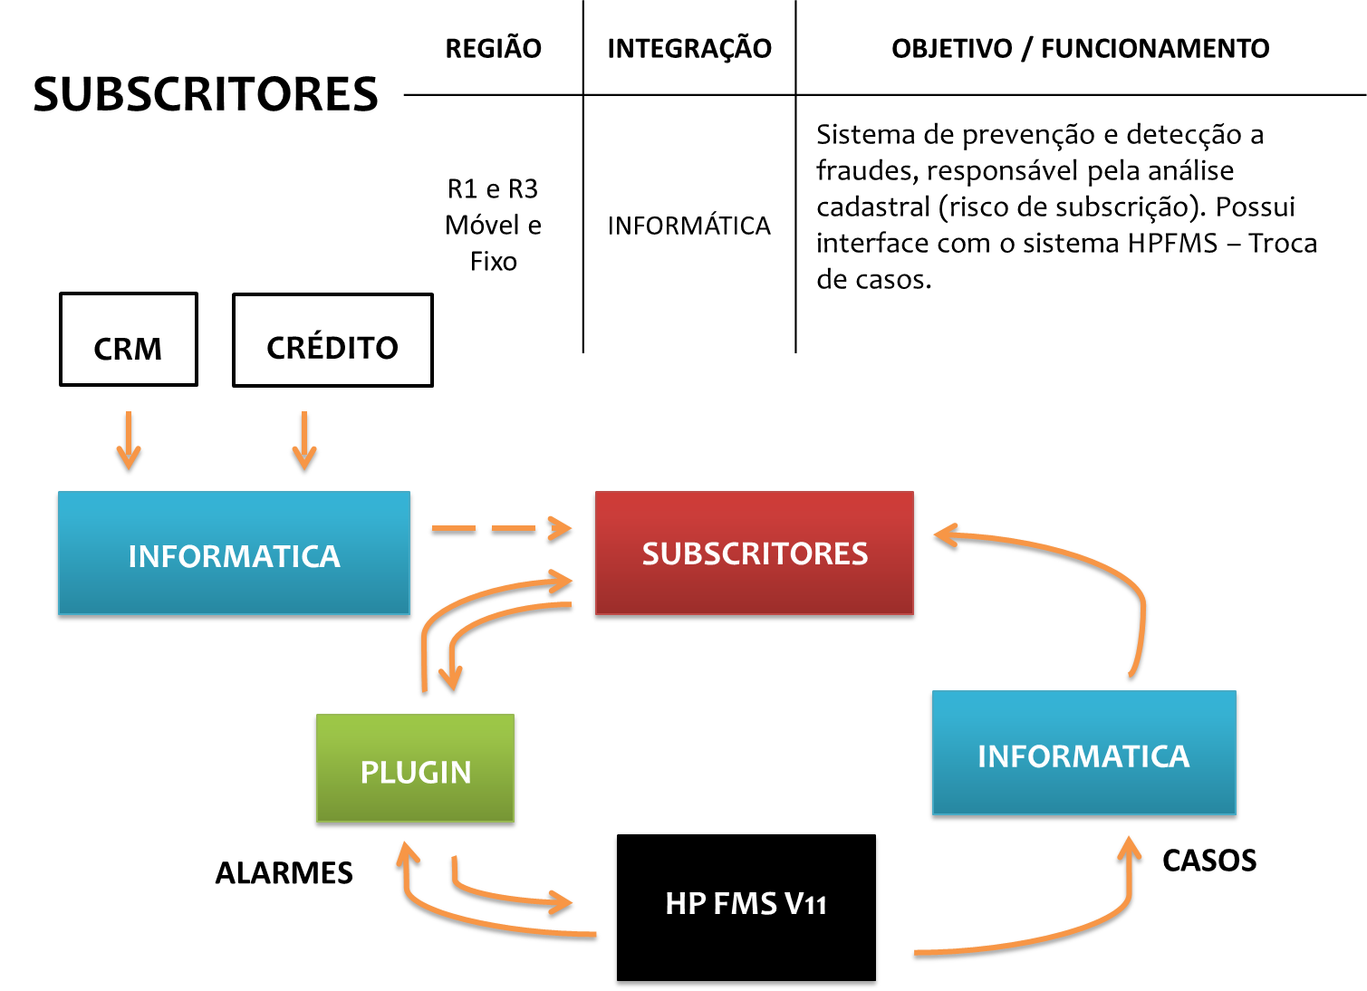
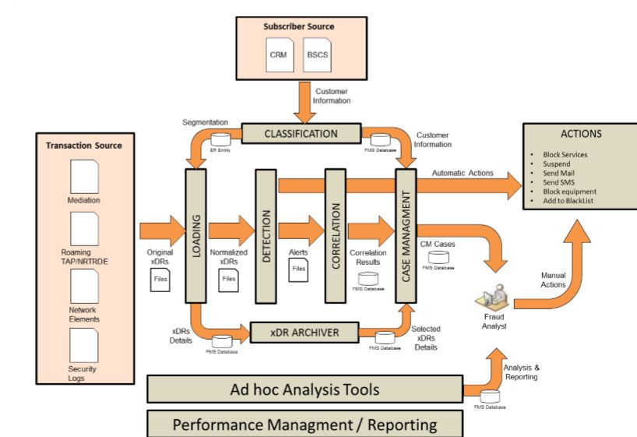
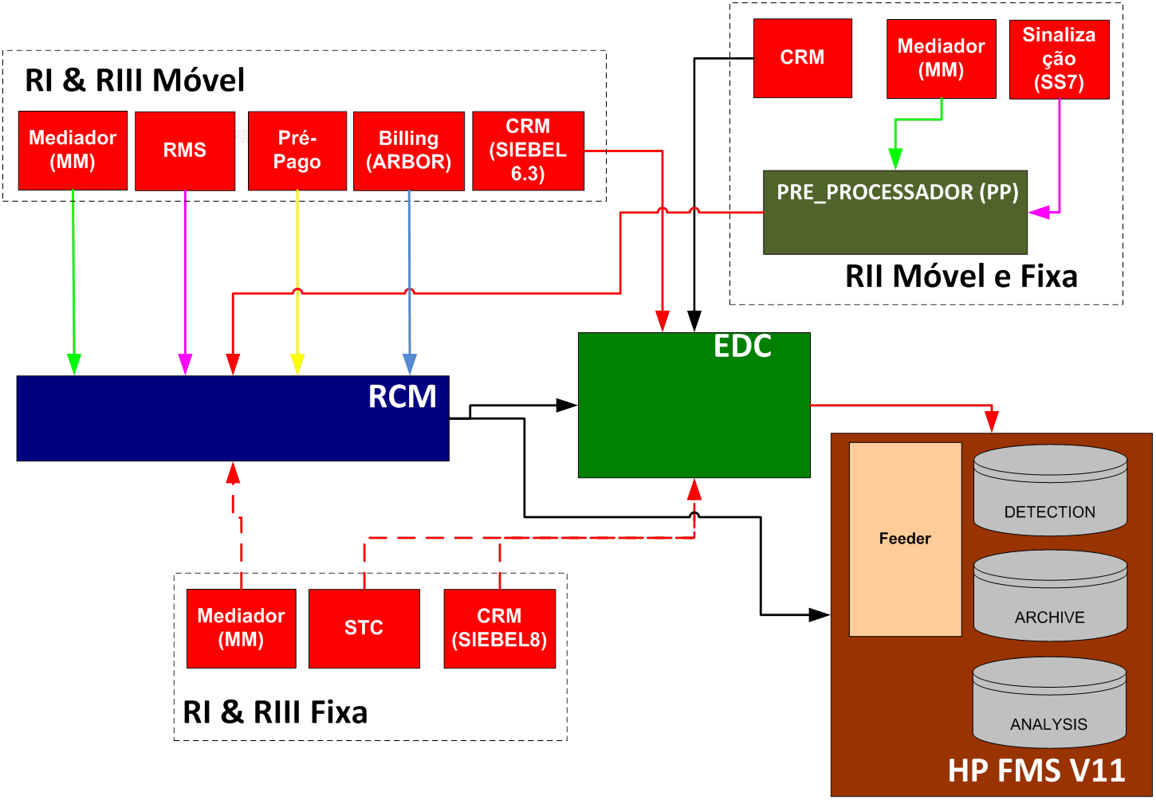
Arquitetura AF OI -> EVOLUÇÂO RAID-FMS
SUBSCRIÇÂO ON-LINE
AF TRÁFEGO
RAID-FMS OI

Slide 14
Arquitetura FISICA RAID-FMS (draft)
AMBIENTES DEV/HML
AMBIENTE PRODUTIVO

Slide 15
Principais premissas e restrições (PT WEDO)
Migração de dados e integração Hadoop
A Oi deverá fornecer a documentação dos sistemas a serem migrados.
A Oi deverá fornecer o dicionário de dados das tabelas envolvidas na migração.
A Oi deverá suportar a WeDo na migração dos dados do sistema atual de gestão de fraudes para a nova solução, onde serão considerados no processo de migração:
- Hotlists e whitelists existentes.
Casos de fraude por entidade (MSISDN, IMEI, Dealer, etc)
Informação completa de subscrição (nome, endereço, etc) dos fraudadores.
Histórico de ações realizadas por entidade.
Os dados de tráfego (arquivos de xDRs provenientes da mediação) que não fazem parte do escopo de prevenção à fraude (near real time) deverão ser entregues no servidor Edge Node do cluster Hadoop (ou em outro servidor que tenha a função de data staging), de onde serão imputados no cluster.
Para este projeto, o Hadoop terá o conceito de base fria no escopo da solução, onde uma base quente terá os registros do dia para atender a necessidade de respostas em tempo próximo ao real e o Hadoop terá todos os registros até o limite do tempo de guarda (aproximadamente 5 anos), para o uso de pesquisas mais complexas e tempo de resposta adequado.

Slide 16
Obrigado.
Elaborador por Leandro Frossard
Dir. Governança Tecnológica e Desenvolvimento de Serviços
Gerência de Faturamento Convergente e Fraude
Leandro.Frossard@oi.net.br - 21988411005

Slide 17
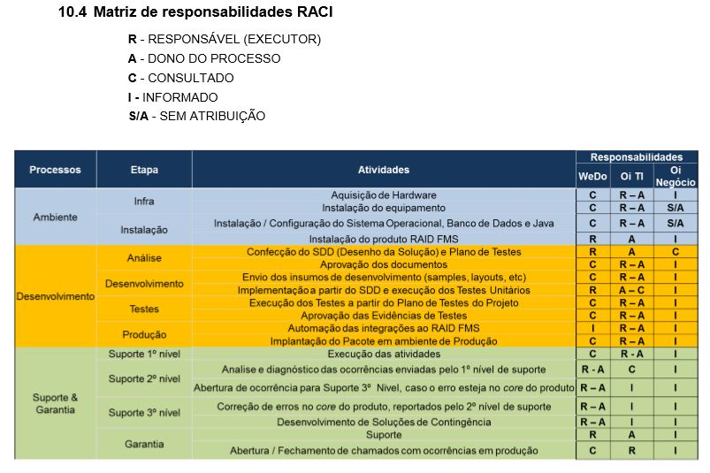

Slide 18
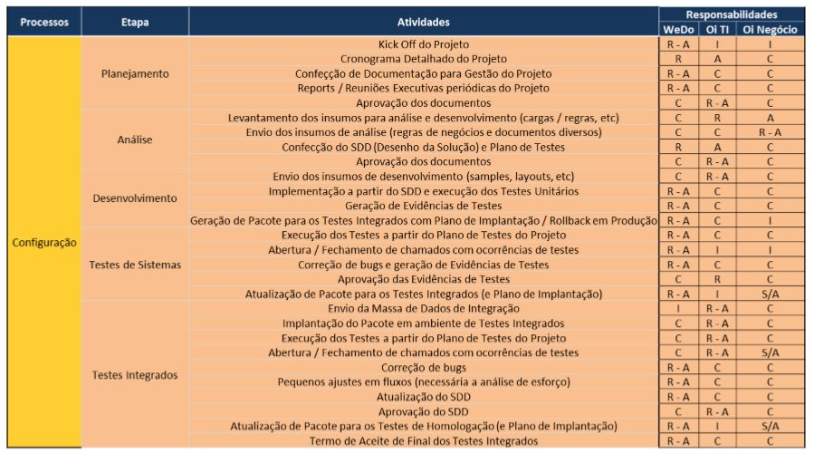

Slide 19
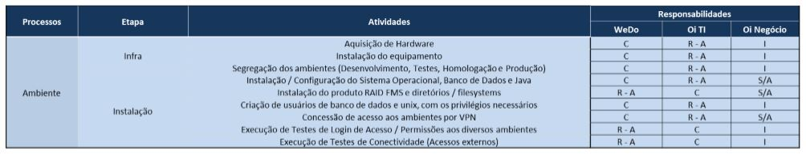

Slide 20
Atuação e Números Antifraude Oi
Principais áreas envolvidas | Vendas, Crédito, Atendimento, Faturamento, Cobrança, UTC, Engenharia.
Clientes ativos na base atualmente | +70Milhões
Trafégo monitorado atualmente | +200Milhões eventos/dia
Volume de Propostas Online | +80k Propostas/dia /~100k/pico
Backoffice de prevenção/detecção | ~200pa´s

